Slide 1
Jak hurtowo przesłać oceny z Wirtulanego Kampusu do systemu USOS

Slide 2
Wirtualny Kampus
Kurs z którego będą przesyłane oceny
Opcja: OCENY

Slide 3
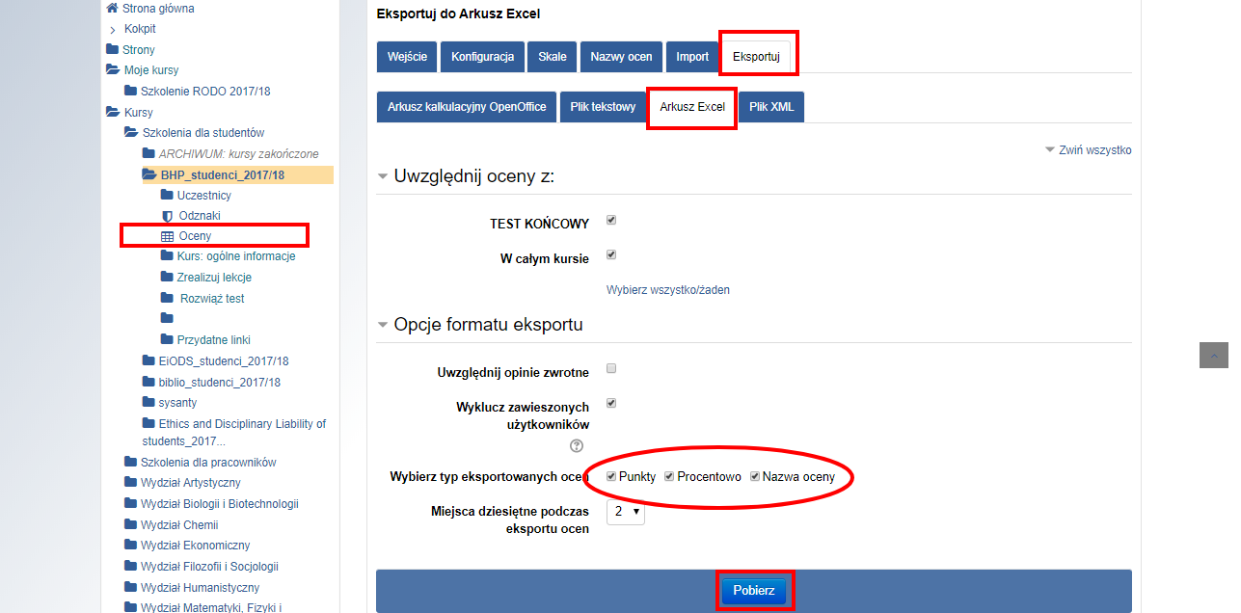
2
3
1
4
5

Slide 4
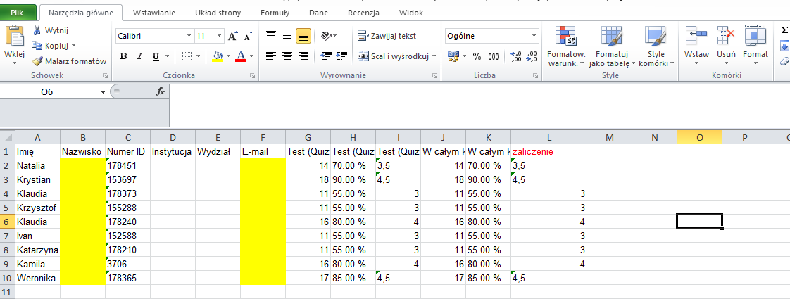
System USOS akceptuje oceny w formacie: 5; 4,5; 4; 3,5; 3; 2; ZAL, NZAL
Wygenerowany dokument Excel
Można zmienić nazwę kolumny, zawierającej oceny które będą pobierana i przesyłane do USOS-a

Slide 5
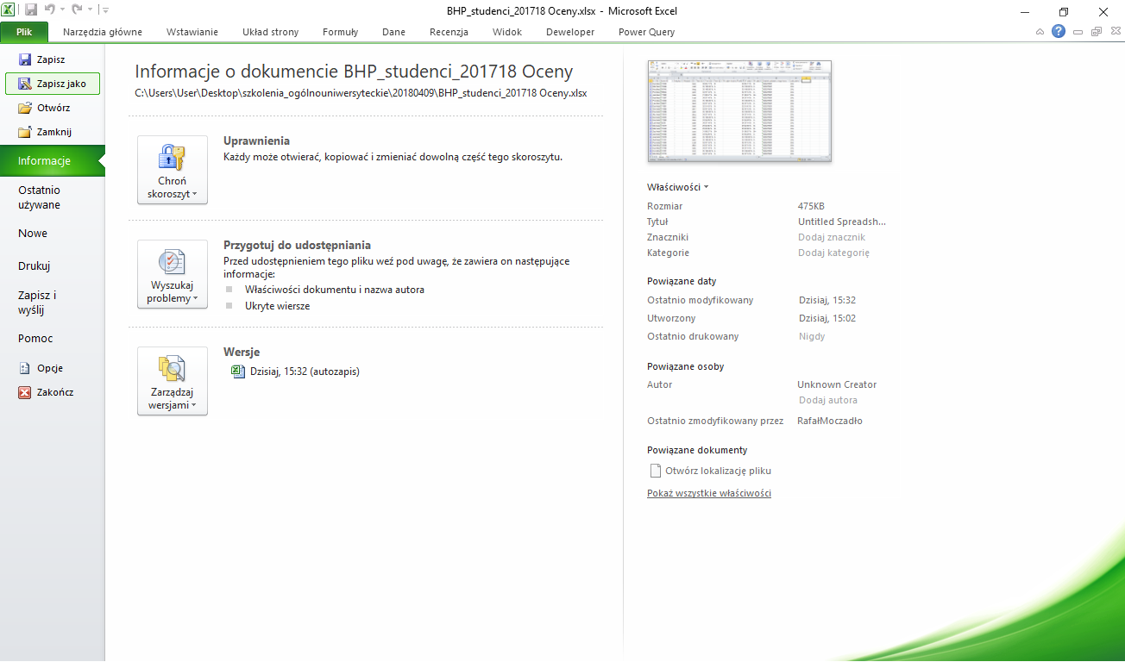
Wygenerowany dokument Excel należy zapisać w formacie CSV

Slide 6
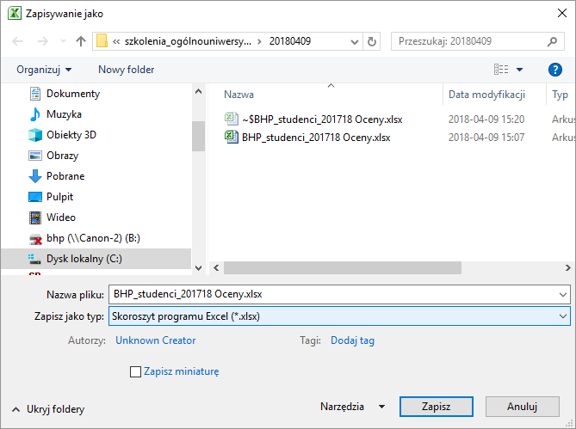

Slide 7
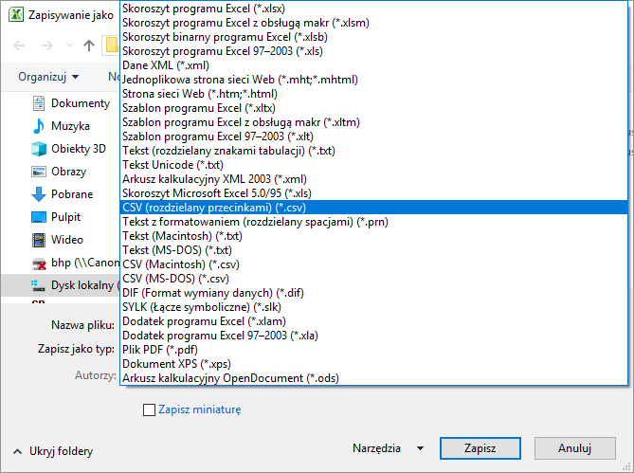

Slide 10
USOS
Importowanie ocen z pliku

Slide 11
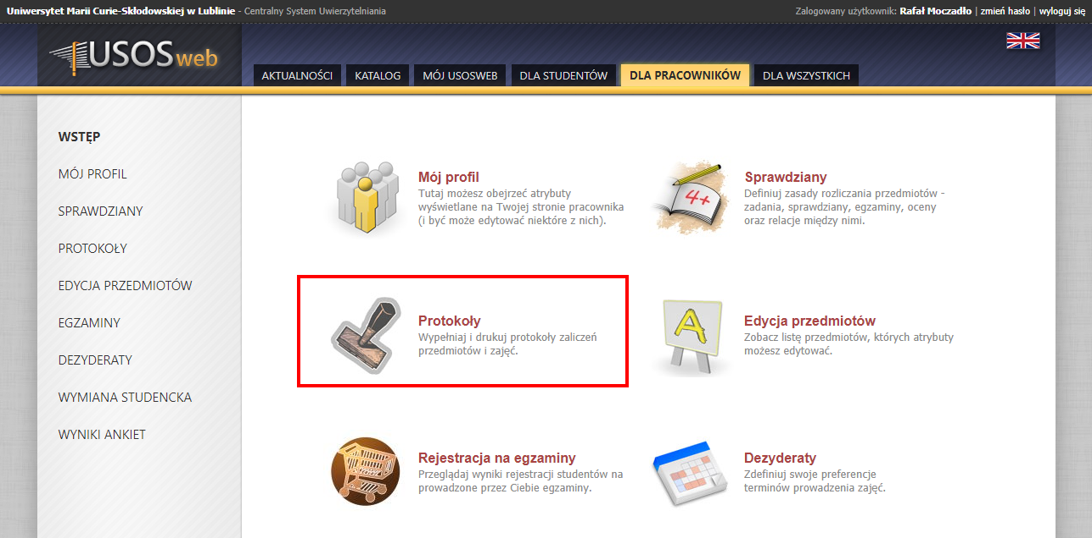

Slide 12
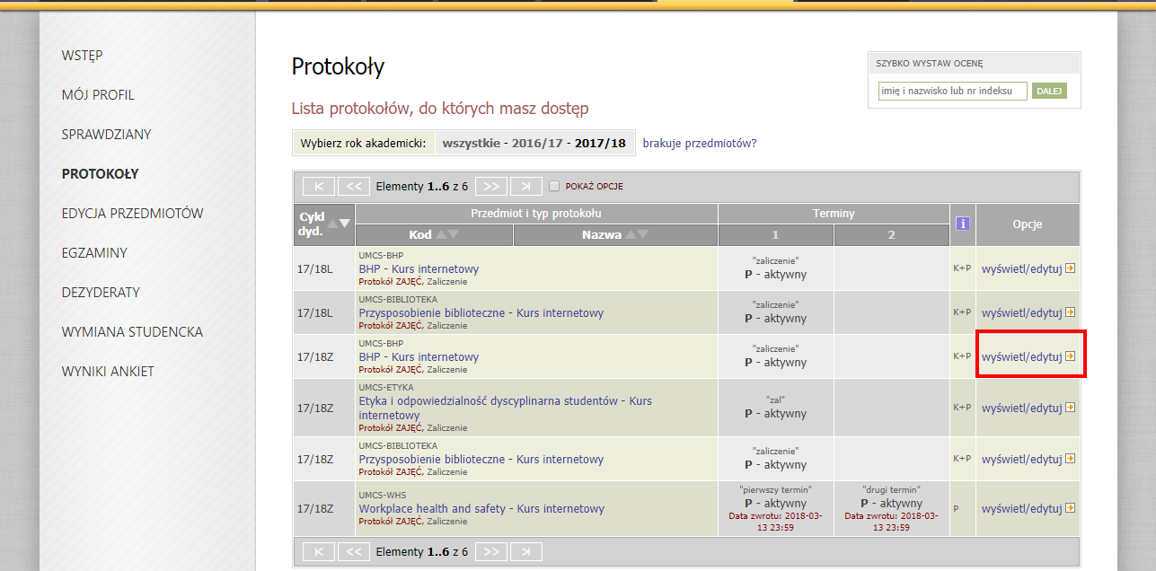

Slide 13
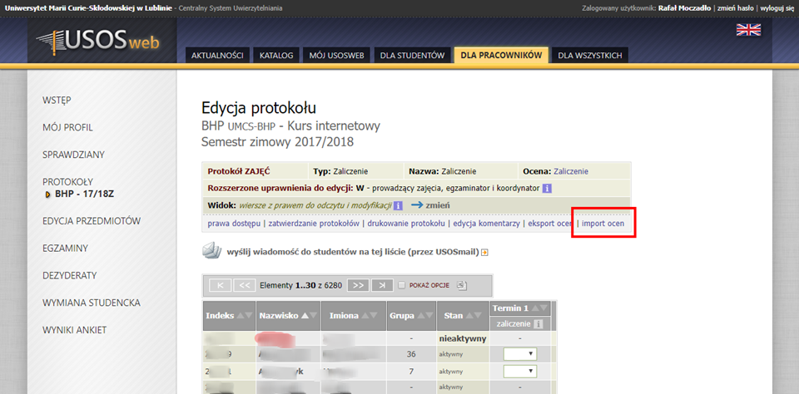

Slide 14
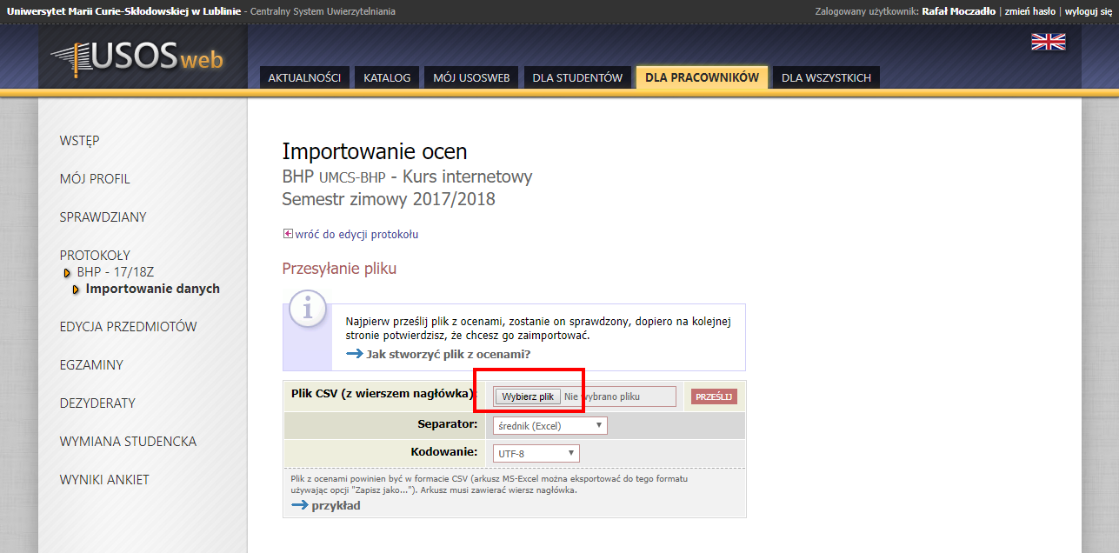

Slide 15
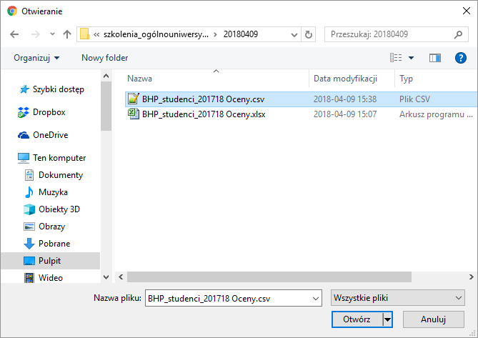

Slide 16
Uzgodnienie kolumn
Po wgraniu do sytemu USOS pliku (.csv) zawierającego oceny należy uzgodnić wyświetlające się kolumny i wskazać kolumny do importu:
1. Kolumna (nazwa) w dokumencie .csv Numer ID będzie odpowiadać pozycji os_ID
2. Kolumna (nazwa) w dokumencie .csv zaliczenie będzie odpowiadać pozycji Termin 1_Ocena

Slide 17
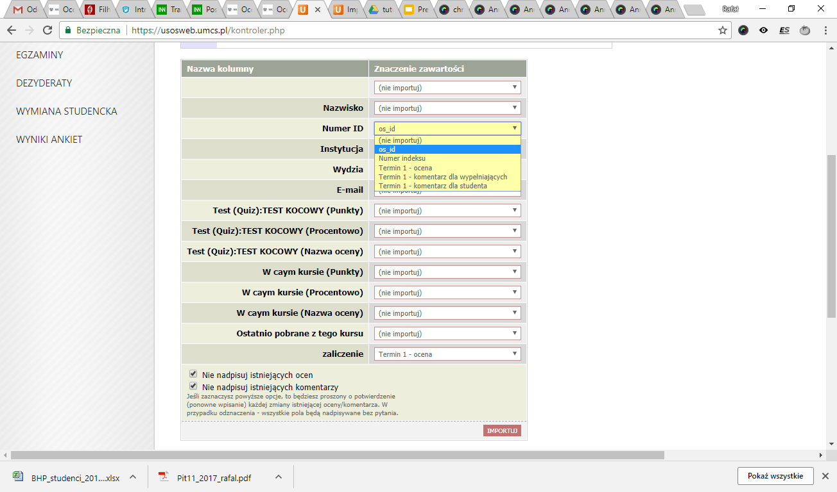

Slide 19
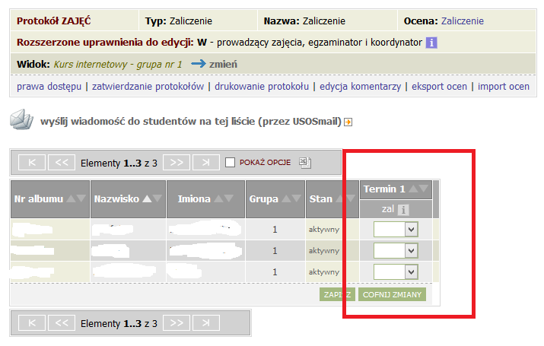
Zaimportowane oceny
3,5
4,5
3

